Slide 1



SISTEM SENSORIK

Slide 2





Izriel Muhammad Bana
2524090039
Arinda Ayu Kusumawardhani
2524090077
Aprilani Wipanca
2524090043

Slide 3
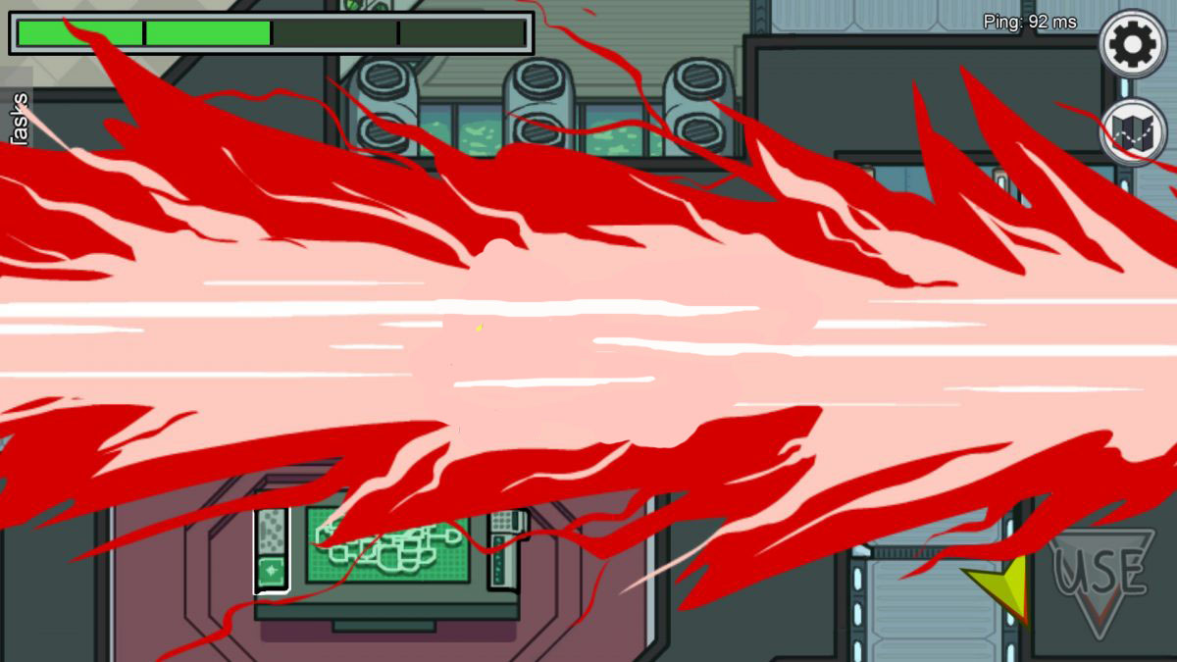
Audisi: Suara dan Telinga

Slide 4

Fisik dan Psikologis Dimensi Suara
Gelombang suara adalah getaran mekanik yang merambat melalui medium seperti udara, air, atau benda padat.
Gelombang suara bervariasi dalam amplitudo dan frekuensi.
Amplitudo gelombang suara adalah intensitasnya. Pemampatan udara yang sangat tegang, seperti yang dihasilkan oleh sambaran petir, menghasilkan gelombang suara dengan amplitudo yang besar. Kenyaringan, persepsi intensitas, terkait dengan amplitudo tetapi tidak sama. Ketika suara menggandakan amplitudonya, kenyaringannya meningkat tetapi tidak berlipat ganda.
Frekuensi suara adalah jumlah kompresi per detik, diukur dalam hertz (Hz, siklus per detik). Pitch adalah persepsi yang berkaitan erat dengan fre jumlah. Semakin tinggi frekuensi suara, semakin tinggi nadanya.
Ketinggian setiap gelombang sesuai dengan amplitudo, dan jumlah gelombang per detik sesuai dengan frekuensi.

Slide 5
Struktur Telinga
Ahli anatomi membedakan antara telinga luar, telinga tengah, dan telinga dalam. Telinga luar termasuk pinna, struktur daging dan tulang rawan yang sudah dikenal yang melekat pada setiap sisi kepala.
Gelombang suara menyerang membran timpani atau gendang telinga, di telinga tengah. Membran timpani bergetar pada frekuensi yang sama dengan gelombang suara yang mengenainya. Membran timpani melekat pada tiga tulang kecil yang mentransmisikan getaran ke oval wi dow, membran telinga bagian dalam. Tulang-tulang ini dikenal dengan nama Inggris mereka (hamme anvil, dan sanggurdi) dan nama Latin mereka (malleus, incus, dan stapes).
Di telinga bagian dalam ada struktur berbentuk siput yang disebut koklea (Latin "siput"). Berisi cairan: skala vestibuli, skala media, dan skala timpani. Sanggurdi membuat oval jendela bergetar di pintu masuk ke skala vestibuli, sehingga menggerakkan semua cairan di koklea.
Reseptor pendengaran, yang dikenal sebagai sel rambut, terletak antara membran basilar koklea di satu sisi dan membran tektorial di sisi lain. Getaran dalam cairan koklea menggantikan rambut sel.

Slide 6
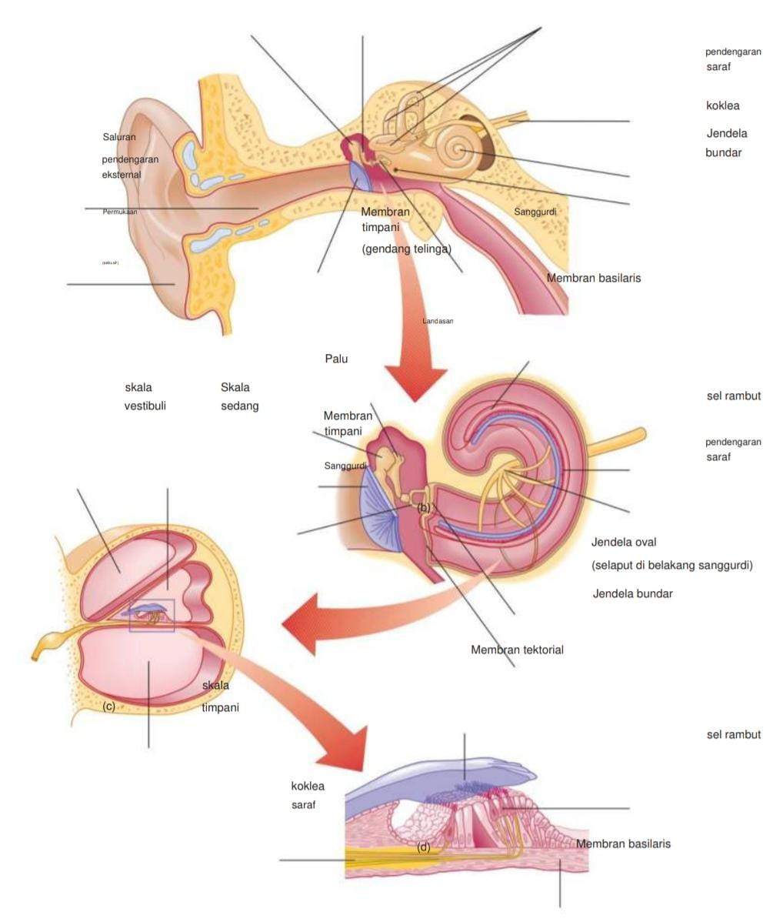
Struktur telinga Ketika gelombang suara menghantam membran timpani di (a), mereka menyebabkannya bergetar tiga tulang kecil - palu, landasan, dan sanggurdi yang mengubah gelombang suara menjadigetaran yang lebih kuat di koklea berisicairan
(b). Getaran tersebut menggantikan sel-sel rambut di sepanjang membran basilar di koklea.
(c) Penampang melintang melalui koklea.
(d) Sebuah closeup dari sel-sel rambut.

Slide 7
Persepsi Nada
Teori Frekuensi dan Teori Tempat
Teori frekuensi, membran basilar bergetar selaras dengan suara, menyebabkan akson saraf pendengaran menghasilkan potensial aksi pada frekuensi yang sama. Misalnya, suara pada 50 Hz akan menghasilkan 50 potensial aksi per detik.
Teori tempat, membran basilar menyerupai senar piano di setiap area itu sepanjang membran disetel ke frekuensi tertentu dan bergetar di hadapannya. Menurut teori ini, setiap frekuensi mengaktifkan sel-sel rambut hanya pada satu tempat di sepanjang membran basilar, dan sistem saraf membedakan antara frekuensi berdasarkan mana neuron diaktifkan.
Suara lemah mengaktifkan beberapa neuron, sedangkan suara yang lebih kuat mengaktifkan lebih banyak. Jadi, pada frekuensi rendah, frekuensi impuls mengidentifikasi nada, dan jumlah sel penembakan mengidentifikasi kenyaringan.

Slide 8
Menurut prinsip voli diskriminasi nada, saraf pendengaran secara keseluruhan mampu mencapai 4000 impuls per detik. Sel rambut bertindak sebagai resonator yang disetel bergetar hanya untuk gelombang suara dengan frekuensi tertentu. Suara frekuensi tertinggi menggetarkan sel rambut di dekat pangkal, dan suara frekuensi rendah menggetarkan sel rambut lebih jauh di sepanjang membran.
Sel-sel rambut di sepanjang membran basilar memiliki sifat yang berbeda berdasarkan lokasinya, dan mereka bertindak sebagai resonator yang disetel yang bergetar hanya untuk gelombang suara dengan frekuensi tertentu.
Suara frekuensi tertinggi menggetarkan sel rambut di dekat pangkal, dan suara frekuensi rendah menggetarkan sel rambut lebih jauh di sepanjang membran.

Slide 9
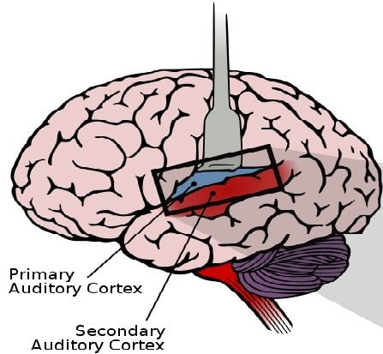
Korteks Auditori
Informasi dari sistem pendengaran melewati beberapa struktur subkortikal, dengan persimpangan di otak tengah yang memungkinkan setiap belahan otak depan untuk mendapatkar sebagian besar masukan dari telinga yang berlawanan. Informasi tersebut akhirnya mencapai korteks pendengaran primer (area A1) di korteks temporal superior.
Korteks temporal superior mencakup area MT, yang penting untuk mendeteksi gerakan visual, dan area yang mendeteksi gerakan dari suara. Sama seperti pasien dengan kerusakan di area MT menjadi buta gerak, pasien dengan kerusakan di bagian korteks temporal superior menjadi tuli gerak. Mereka dapat mendengar suara, tetapi sumber suara tidak pernah bergerak.
gambar: neurosciencenews.com

Slide 10
Gangguan Pendengaran
Tuli total jarang terjadi. Sekitar 99% orang dengan gangguan pendengaran memiliki setidaknya beberapa respons terhadap suara keras.
Gangguan pendengaran dibedakan menjadi dua kategori:
Tuli konduktif atau tuli telinga tengah
Terjadi jika tulang telinga tengah gagal mengirimkan gelombang suara dengan benar ke koklea. Disebabkan oleh penyakit, infeksi, atau pertumbuhan tumor di dekat telinga tengah. Tuli konduktif kadang-kadang bersifat sementara. Jika berlanjut, dapat diperbaiki baik dengan pembedahan atau dengan alat bantu dengar yang memperkuat stimulus tersebut, karena orang dengan tuli konduktif memiliki koklea dan saraf pendengaran yang normal
Tuli saraf atau tuli telinga bagian dalam
Terjadi akibat kerusakan pada koklea, sel rambut, atau saraf auditori. Hal ini dapat terjadi pada tingkat apa pun dan mungkin terbatas pada satu bagian koklea, dalam hal ini seseorang mendengar frekuensi tertentu. Alat bantu dengar tidak dapat mengkompensasi kerusakan saraf yang luas, tetapi membantu orang yang kehilangan reseptor di bagian koklea

Slide 11
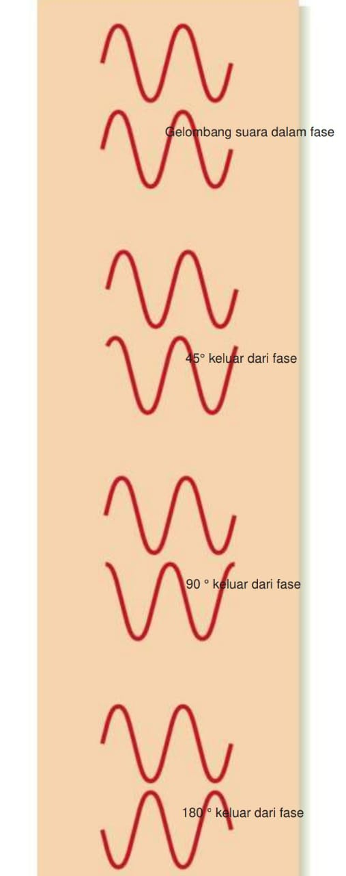
Lokalisasi Suara
- Salah satu petunjuk untuk lokasi suara adalah perbedaan intensitas di antara kedua telinga. Untuk suara frekuensi tinggi, dengan panjang gelombang lebih pendek dari lebar kepala, kepala menciptakan bayangan suara, membuat suara lebih keras untuk telinga yang lebih dekat.
- Cara lain adalah perbedaan waktu kedatangan di kedua telinga. Suara yang datang langsung dari depan mencapai kedua telinga sekaligus. Suara yang datang langsung dari samping mencapai telinga yang lebih dekat sekitar 600 mikro detik (ms) sebelum yang lain. Suara yang datang dari lokasi perantara mencapai dua telinga dengan penundaan antara 0 dan 600 ms.
- Isyarat ketiga adalah perbedaan fase antara telinga. Singkatnya, manusia melokalisasi frekuensi rendah berdasarkan fase perbedaan dan frekuensi tinggi dengan perbedaan kenyaringan

Slide 12
Indera Mekanik

Slide 13
Indera Mekanik
Indera Mekanik adalah indera yang peka terhadap tekanan, pembengkakan, atau distorsi sentuhan. Ini mencakup sensasi tubuh (somatosensasi) dan sensasi vestibular.
Sensasi Vestibular: Sistem yang mendeteksi posisi dan pergerakan kepala (arah kemiringan dan percepatan). Organ vestibular memonitor gerakan kepala dan mengarahkan gerakan kompensasi mata (misalnya, kepala kiri, mata kanan) agar pandangan tetap fokus.
Somatosensasi: Sistem multi-indera meliputi sentuhan diskriminatif, tekanan, dingin, hangat, nyeri, gatal, geli, serta posisi dan gerakan sendi.

Slide 14
Reseptor Somatosensori
Ujung saraf bebas (akson yg tidak bermielin atau bermielin tipis)
Lokasi : dekat pangkal rambut dan bagian kulit lainnya
Respon : sakit, hangat, dingin
Reseptor folikel rambut
Lokasi : kulit yang tertutup rambut
Respon : pergerakan rambut
Sel sel meissner
Lokasi : daerah yang tidak berambut
Respon : perpindahan kulit secara tiba tiba, getaran frekuensi rendah
Sel sel Pacinian
Lokasi : kulit berbulu dan tidak berbulu
Respon : perpindahan kulit secara tiba tiba, getaran frekuensi tinggi
Cakram merkel
Lokasi : kulit berbulu dan tidak berbulu
Respon : Kekuatan tangensial di seluruh kulit
Akhiran ruffini
Lokasi : kulit berbulu dan tidak berbulu
Respon : peregangan kulit
Lampu ujung keause
Lokasi : Sebagian besar atau seluruhnya di daerah yang tidak berambut, mungkin termasuk alat kelamin
Respon : tidak pasti

Slide 15
Sistem Saraf Tulang Belakang dan Reseptor Sensorik
Sistem somatosensorik berfungsi menerima informasi dari permukaan tubuh seperti sentuhan, tekanan, nyeri, suhu, serta posisi tubuh.
Reseptor sensorik terdapat di kulit, otot, dan sendi, dan masing-masing memiliki fungsi yang berbeda sesuai jenis rangsangan yang diterima.
Beberapa reseptor sensorik utama di kulit antara lain:
Korpuskel Meissner → peka terhadap sentuhan lembut dan getaran halus, banyak terdapat di ujung jari dan bibir.
Ujung Ruffini → mendeteksi tekanan berkepanjangan dan peregangan kulit
Korpuskel Pacinian → reseptor yang paling sensitif terhadap tekanan mendadak atau getaran berfrekuensi tinggi. Struktur Pacinian berbentuk seperti bawang berlapis.Berfungsi mendeteksi perubahan cepat di kulit, tetapi tidak responsif terhadap tekanan konstan.
Reseptor Nyeri (Nociceptor) → mendeteksi rangsangan berbahaya seperti luka, suhu ekstrem, atau zat kimia tertentu.

Slide 16
4. Reseptor ini mengubah rangsangan mekanik atau kimia menjadi impuls listrik yang dikirim ke sumsum tulang belakang, lalu diteruskan ke otak.
5. Otak memproses sinyal tersebut di korteks somatosensorik, sehingga seseorang dapat menyadari adanya sentuhan, tekanan, atau nyeri.
6. Mengapa seseorang tidak bisa mengegelitik dirinya sendiri?
Saat Anda menyentuh diri sendiri, otak sudah memprediksi sensasi yang akan muncul, sehingga rangsangan dianggap “biasa”.
b. Karena prediksi itu, bagian otak yang menafsirkan sensasi tidak memberikan respon sekuat jika disentuh oleh orang lain.
c. Akibatnya, sentuhan dari orang lain menimbulkan reaksi lebih kuat dan tidak terduga, sedangkan sentuhan dari diri sendiri terasa lebih lemah dan bisa dikendalikan.

Slide 17
Rasa Nyeri (Pain)
Rasa nyeri muncul karena rangsangan berbahaya yang bertujuan melindungi tubuh dari kerusakan.
Reseptor nyeri disebut nosiseptor, terletak di kulit, otot, dan organ dalam.
Jalur nyeri mengirim sinyal ke otak melalui sumsum tulang belakang dan mencapai:
Korteks somatosensorik → menentukan lokasi dan intensitas nyeri.
Korteks prefrontal → mengatur perhatian terhadap rasa sakit.
Cingulate cortex → menimbulkan aspek emosional dari nyeri
4. Serabut nyeri terdiri dari:
Serabut bermielin tebal → menghantarkan nyeri cepat dan tajam.
Serabut tipis tanpa mielin → menghantarkan nyeri lambat dan tumpul.
5. Sensasi panas atau terbakar dapat disebabkan oleh suhu di atas 43°C atau zat kapsaisin (dalam cabai) yang menstimulasi reseptor panas.
6. Neurotransmiter utama pada transmisi nyeri di sumsum tulang belakang adalah Substansi P dan Glutamat.
7. Jika nyeri sangat kuat, otak dapat menimbulkan nyeri simpatik, yaitu sensasi nyeri emosional tanpa melibatkan korteks somatosensorik.

Slide 18
Rasa Nyeri (Pain)
Rasa sakit mengingatkan kita akan bahaya, tetapi begitu kita menyadarinya, pesan-pesan rasa sakit selanjutnya tidak banyak membantu. Otak kita menempatkan mengerem rasa sakit yang berkepanjangan oleh mekanisme opioid—sistem yang merespon obat opiat dan bahan kimia serupa.
Rasa sakit adalah sensasi kompleks yang melibatkan beberapa area di sistem saraf pusat:​
• Jalur Transmisi: Sinyal nyeri dimulai dari kulit (reseptor nyeri perifer), berjalan melalui sumsum tulang belakang, dan kemudian naik ke otak.​
• Talamus: Sinyal nyeri pertama kali mencapai talamus, yang bertindak sebagai stasiun relay, mengirimkan informasi nyeri ke berbagai area di korteks serebral.​
• Korteks Somatosensori: Area ini memproses aspek sensorik rasa sakit, seperti lokasi, intensitas, dan jenis nyeri (misalnya, tajam, tumpul, terbakar).​
• Sistem Limbik: Selain korteks somatosensori, sinyal nyeri juga melibatkan area seperti amigdala dan hipokampus, serta korteks cingulata anterior. area ini bertanggung jawab atas komponen emosional dan afektif dari rasa sakit
​• Zat P: tanpa zat P, nyeri tidak akan terproses atau tidak mencapai intensitas maksimumnya.

Slide 19
Gatal
Gatal adalah sensasi yang belum teridentifikasi reseptornya. Kita tahu bahwa ketika kulit kita bergesekan dengan tanaman tertentu, atau saat serangga merayap, kulit melepaskan histamin. Histamin menghasilkan sensasi gatal. Peneliti telah mengidentifikasi jalur sensasi gatal di sumsum tulang belakang. Histamin di kulit merangsang akson jalur ini, sementara rangsangan kulit lainnya tidak. Stimulus histamin lambat untuk bereaksi.

Slide 20
Indera Kimia

Slide 21
Indra Kimia
Sebuah sistem sensorik secara teoritis dapat menggunakan salah satu jenis pengkodean. Dalam sistem yang mengandalkan prinsip label lin, setiap reseptor akan merespons berbagai rangsangan dan mengirim jalur langsung ke otak. Sebuah sistem yang mengandalkan prinsip pola lintas serat, masing-masing reseptor merespons rangsangan yang lebih luas dan berkontribusi pada persepsi masing-masing. Dengan kata lain, respons yang diberikan oleh akson sensorik yang diberikan tidak banyak berarti kecuali otak mengetahui apa yang dilakukan akson lain pada saat yang sama.
Rasa
Rasa mengacu pada stimulasi indera perasa, reseptor di lidah.

Slide 22
Reseptor Rasa
Reseptor pengecap mamalia berada di kuncup pengecap, terletak di papilla, struktur di permukaan lidah.
Pada manusia dewasa, indera pengecap terletak terutama sepanjang tepi luar lidah.
Reseptor Asin: Neuron menghasilkan potensial aksi ketika ion natrium melewati membrannya. Reseptor asin, yang mendeteksi keberadaan natrium, hanya mengizinkan ion natrium di lidah untuk melewati membrannya. Semakin tinggi konsentrasi natrium di lidah semakin besar respons reseptor.
Reseptor Asam: Reseptor asam bekerja pada prinsip yang berbeda. Ketika asam berikatan dengan reseptor, ia menutup saluran kalium, mencegah kalium meninggalkan sel. Hasilnya adalah peningkatan akumulasi muatan positif di dalam neuron dan oleh karena itu depolarisasi membran.
Reseptor rasa manis, pahit, dan umami memiliki banyak kesamaan secara kimiawi. Setelah molekul berikatan dengan salah satu reseptor ini, molekul tersebut mengaktifkan protein G yang melepaskan pembawa pesan kedua di dalam sel, seperti pada sinapsis metabotropic.
Sensasi pahit telah lama menjadi teka-teki. Sangat mudah untuk menggambarkan bahan kimia yang menghasilkan rasa asam (asam), rasa asin (ion Na+), atau umami (glutamat).

Slide 23
Pengkodean Rasa di Otak
Reseptor menyatukan iput mereka ke sel-sel berikutnya dalam system rasa tertentu, tetapi juga terhadap rasa lain. Otak dapat menentukan apa yang dicicipi lidah hanya dengan membandingkan respons beberapa jenis neuron pengecap.
Saraf pengecap memproyeksikan ke nukleus trac tus solitarius (NTS), sebuah struktur di medulla. Dari NTS, dalam formasi cabang, mencapai ponss, lateral hipotalamus, amigdala, thal amus ventral-posterior, dan dua area korteks serebral
Perbedaan Individu dalam Rasa
Variasi kepekaan rasa berhubungan dengan jumlah papilla fungiformis di dekat ujung lidah. Supertaster (orang-orang di ekstrem yang berlawanan: memiliki kepekaan tertinggi untuk semua selera) memiliki paling banyak; nontaster memiliki est sedikit. Perbedaan anatomis itu sebagian besar tergantung pada genetika tetapi juga pada hormon dan pengaruh lainnya.
Sensitivitas rasa wanita naik dan turun dengan mereka siklus hormon bulanan dan mencapai maksimum selama awal kehamilan, ketika kadar estradiol sangat tinggi. Kecenderungan itu mungkin adaptif: Selama kehamilan, seorang wanita perlu lebih hati-hati dari biasanya untuk menghindari makanan berbahaya.

Slide 24
PENCIUMAN
Penciuman, indera penciuman, adalah pendeteksian dan pengenalan bahan kimia yang bersentuhan dengan membran di dalam hidung. Penciuman tunduk pada adaptasi yang lebih cepat daripada penglihatan atau pendengaran
Mengidentifikasi Reseptor Penciuman
Neuron yang bertanggung jawab untuk penciuaman adalah sel-sel penciuman, yang melapisi epitel penciuman di bagian belakang hidung. Reseptor penciuman terletak di silia.
Kekurangan umum penciuman dikenal sebagai anosmia. Anosmia adalah ketidakmampuan untuk mencium bahan kimia tunggal adalah anosmia spesifik.

Slide 25
Pesan ke Otak
Ketika reseptor olfaktorius dirangsang, aksonnya membawa impuls ke bulbus olfaktorius. Setiap bahan kimia yang berbau hanya merangsang secara terbatas bagian dari bulbus olfaktorius. Bulbus olfaktorius mengirimkan akson ke area olfaktorius korteks serebral, di mana, sekali lagi, neuron merespons untuk jenis tertentu cluster bau bersama-sama. Pemetaan konsisten antar individu yaitu area korteks yang merespons bau tertentu adalah sama, satu individu ke individu lainnya.
Sensasi Vomeronasal dan Feromon
Organ vomeronasal (VNO) adalah seperangkat reseptor yang terletak di dekat, tetapi terpisah dari, reseptor penciuman. Reseptor VNO dikhususkan untuk hanya merespons feromon, yang merupakan bahan kimia yang dilepaskan oleh hewan yang memengaruhi perilaku anggota lain dari spesies yang sama, terutama secara seksual.
Setiap VNO merespon hanya satu feromon. Meskipun VNO cukup menonjol pada sebagian besar mamalia dan mudah ditemukan pada janin manusia, pada manusia dewasa VNO sangat kecil dan tidak memiliki reseptor. Namun demikian, manusia merespons feromon.

Slide 26
Para peneliti telah menemukan setidaknya satu reseptor feromon pada manusia. Strukturnya mirip dengan reseptor feromon mamalia lain, tapi sangat lemah.
Feromon memengaruhi perilaku bawah sadar dan siklus menstruasi wanita. Paparan feromon dapat menyinkronkan siklus menstruasi wanita yang sering bersama, kecuali jika menggunakan pil KB. Feromon pria juga dapat membuat siklus menstruasi wanita lebih teratur. Penelitian menunjukkan bahwa paparan sekresi tubuh manusia bertindak sebagai feromon, meskipun efeknya lebih halus daripada pada mamalia lain
Sinestesia
Sinestesia adalah pengalaman satu indera dalam menaggapi untuk merangsang rasa yang berbeda. Kondisi ini cukup jarang. Orang dengan sinestesia biasanya lebih cepat dalam menemukan perbedaan kecil dalam gambar atau tulisan. Mereka juga sering menghubungkan huruf atau angka dengan warna tertentu. Penelitian menunjukkan bahwa otak orang dengan sinestesia bekerja sedikit berbeda dalam memproses informasi visual.
Orang dengan sinestesia melihat huruf seperti ada warnanya. Penelitian menunjukkan bahwa saat mereka mendengar suara, bagian otak yang memproses warna juga ikut aktif. Ini mungkin karena ada hubungan yang berbeda di otak mereka. Bagaimana sinestesia terjadi masih perlu diteliti lebih lanjut.

Slide 27
THANK YOU

Slide 28

Sekian dari kelompok kami, mohon maaf kalau ada keliru.

